Slide 1


CHƯƠNG TRÌNH KHỞI ĐỘNG
TRƯỜNG CAO ĐẲNG LÝ TỰ TRỌNG TP.HCM
KHOA KHOA HỌC CƠ BẢN
HỌC PHẦN
HÓA HỌC 4
BẬC ĐÀO TẠO: TRUNG CẤP NGHỀ
Giảng viên: ThS. LÊ VĂN BÌNH
Mail: binhvanle2307@gmail.com
Trường CĐ Lý Tự Trọng Tp.HCM

Slide 2
NỘI QUY LỚP HỌC TRỰC TUYẾN
1. Chuẩn bị tài liệu học tập, vở ghi, đồ dùng học tập đầy đủ trước khi buổi học bắt đầu.
2. Chủ động tìm hiểu kiến thức liên quan đến bài học và chuẩn bị các nội dung chưa hiểu để nhờ thầy cô hướng dẫn.
3. Chủ động vào phòng học trực tuyến trước khi buổi học bắt đầu ít nhất 5 phút để ổn định đường truyền. Đổi tên hiển thị bằng tên đầy đủ của mình.
Trường CĐ Lý Tự Trọng Tp.HCM

Slide 3
NỘI QUY LỚP HỌC TRỰC TUYẾN
4. Trong quá trình học, sinh viên tắt Mic và bật Webcam để thầy cô theo dõi và trao đổi tương tác. Chỉ bật Mic khi thầy cô chỉ định phát biểu hoặc có nội dung muốn trao đổi phản hồi với thầy cô.
5. Sinh viên tự giác ghi chép bài và làm bài tập nghiêm túc.
6. Sinh viên ngồi học ngay ngắn và tập trung như khi học trên lớp, trang phục và lời nói lịch sự.
7. Sinh viên không nói chuyện, không làm việc riêng trong quá trình học, không bật các thiết bị, chương trình khác.
Trường CĐ Lý Tự Trọng Tp.HCM

Slide 4





CHƯƠNG TRÌNH KHỞI ĐỘNG
Bài 65. ÔN TẬP CHƯƠNG XVII
Trường CĐ Lý Tự Trọng Tp.HCM

Slide 5

CHƯƠNG TRÌNH KHỞI ĐỘNG
NỘI DUNG
1
Kiến thức cần nhớ
1.1. Cấu tạo phân tử
1.2. Tính chất hóa học
2
Bài tập
Trường CĐ Lý Tự Trọng Tp.HCM

Slide 6

CHƯƠNG TRÌNH KHỞI ĐỘNG
MỤC TIÊU
Sau khi học xong bài này, học sinh có khả năng:
Kiến Thức:
Viết được công thức cấu tạo các cacbohidrat điển hình
như glucozơ, fructozơ, saccarozơ.
Trình bày được tính chất và mối quan hệ giữa các cacbohidrat.
Trường CĐ Lý Tự Trọng Tp.HCM

Slide 7
CHƯƠNG TRÌNH KHỞI ĐỘNG
MỤC TIÊU
Sau khi học xong bài này, học sinh có khả năng:
Kỹ năng:
Viết được phương trình phản ứng thể hiện tính chất hóa học của glucozơ, fructozơ, saccarozơ, tinh bột và xenlulozơ.
Vận dụng được tính chất hóa học của các cacbohidrat để giải được các bài tập liên quan.
Trường CĐ Lý Tự Trọng Tp.HCM

Slide 8
CHƯƠNG TRÌNH KHỞI ĐỘNG
MỤC TIÊU
Sau khi học xong bài này, người học có khả năng:
Thái độ:
Có lòng say mê học tập, biết vận dụng những kiến thức đã học vào cuộc sống, có ý thức bảo vệ môi trường và tài nguyên.
Trường CĐ Lý Tự Trọng Tp.HCM

Slide 9
1. Kiến thức cần nhớ
Trường CĐ Lý Tự Trọng Tp.HCM

Slide 10
1.1. Cấu tạo phân tử
a. Glucozơ
- Công thức phân tử: C₆H₁₂O₆
- Công thức cấu tạo của glucose: dạng mạch hở và dạng mạch vòng.
Trường CĐ Lý Tự Trọng Tp.HCM

Slide 11
1.1. Cấu tạo phân tử
Công thức cấu tạo dạng mạch hở của glucose như sau:
CH₂OH – CHOH – CHOH – CHOH - CHOH - CH=O
Hay viết gọn hơn là: CH₂OH[CHOH]₄CHO
Glucozơ là hợp chất tạp chức: có anđehit đơn chức (monoanđehit) và ancol 5 chức (poliancol)
Trường CĐ Lý Tự Trọng Tp.HCM

Slide 12
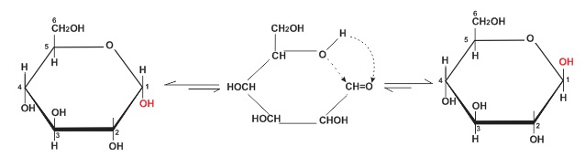
1.1. Cấu tạo phân tử
Trong thực tế, glucozơ tồn tại chủ yếu ở hai dạng mạch vòng: α – glucozơ và β - glucozơ
α – glucozơ
Dạng mạch hở
β - glucozơ
Trường CĐ Lý Tự Trọng Tp.HCM

Slide 13
1.1. Cấu tạo phân tử
b. Fructozơ
- Công thức phân tử: C₆H₁₂O₆
- Công thức cấu tạo dạng mạch hở thu gọn:
CH₂OH[CHOH]₃COCH₂OH
- Fructozơ là hợp chất tạp chức: có một nhóm cacbonyl (monoxeton) và ancol đa chức (poliancol)
Trường CĐ Lý Tự Trọng Tp.HCM

Slide 14
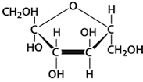
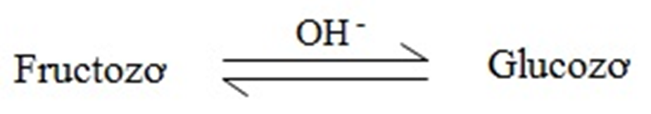
1.1. Cấu tạo phân tử
Công thức cấu tạo dạng mạch vòng của fructozơ:
β - fructozơ
Fructozơ có thể chuyển hóa thành glucozơ trong môi trường bazơ
Trường CĐ Lý Tự Trọng Tp.HCM

Slide 15
1.1. Cấu tạo phân tử
c. Saccarozơ (C₁₂H₂₂O₁₁)
- Phân tử không có nhóm chức -CHO, có chức poliancol.
- Cấu trúc phân tử:
α - glucozơ
β -fructozơ
Trường CĐ Lý Tự Trọng Tp.HCM

Slide 16
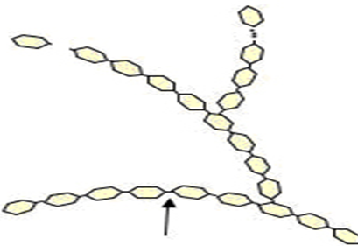
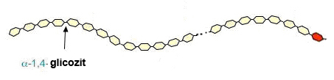
1.1. Cấu tạo phân tử
d. Tinh bột (C₆H₁₀O₅)_{n}
- Tinh bột có các mắt xích α-glucozơ liên kết với nhau bởi liên kết α-1,4-glicozit, α-1,6-glicozit, không có nhóm chức –CHO.
α-1,6-glicozit
α-1,4-glicozit
α-1,4-glicozit
Amilozơ
Amilopectin
Trường CĐ Lý Tự Trọng Tp.HCM

Slide 17
1.1. Cấu tạo phân tử
e. Xenlulozơ (C₆H₁₀O₅)_{n}
- Xenlulozơ có các mắt xích β-glucozơ liên kết với nhau thành mạch kéo dài, phân tử không có nhóm –CHO, mỗi mắt xích có 3 nhóm -OH tự do.
OH
(C₆H₇O₂) OH
OH n
CTCT: [C₆H₇O₂(OH)₃]_{n}
Trường CĐ Lý Tự Trọng Tp.HCM

Slide 18
1.2. Tính chất hóa học
a. Phản ứng của chức anđehit
Glucozơ có phản ứng tráng bạc, fructozơ bị chuyển hóa thành glucozơ trong môi trường kiềm nên cũng có phản ứng tráng bạc.
CH₂OH[CHOH]₄CHO + 2AgNO₃ + 3NH₃ +H₂O
tº
CH₂OH[CHOH]₄COONH₄ + 2Ag↓ + 2NH₄NO₃
amoni gluconat
Trường CĐ Lý Tự Trọng Tp.HCM

Slide 19
1.2. Tính chất hóa học
a. Phản ứng của chức anđehit
Trong môi trường kiềm, Cu(OH)₂ oxi hóa glucozơ tạo thành muối natri gluconate, đồng (I) oxit (Cu₂O↓ đỏ gạch)
CH₂OH[CHOH]₄CHO + 2Cu(OH)₂ + NaOH
tº
CH₂OH[CHOH]₄COONa + Cu₂O↓(đỏ gạch) + 3H₂O
natri gluconat
Trường CĐ Lý Tự Trọng Tp.HCM

Slide 20
1.2. Tính chất hóa học
a. Phản ứng của chức anđehit
Khử glucozơ bằng hidro: Khi dẫn khí hidro vào dung dịch glucozơ đun nóng, có Ni làm xúc tác, thu được một poliancol gọi là sobitol
CH₂OH[CHOH]₄CHO + H₂
Ni, tº
CH₂OH[CHOH]₄CH₂OH
sobitol
Trường CĐ Lý Tự Trọng Tp.HCM

Slide 21
1.2. Tính chất hóa học
b. Phản ứng của chức poliancol
Glucozơ, fructozơ, saccarozơ phản ứng với Cu(OH)₂ tạo hợp chất tan màu xanh lam.
2C₆H₁₂O₆ + Cu(OH)₂
(C₆H₁₁O₆)₂Cu + 2H₂O
Đồng-glucozơ
2C₁₂H₂₂O₁₁
+
Cu(OH)₂
(C₁₂H₂₁O₁₁)₂Cu
H₂O
+
2
Đồng-saccarat
Trường CĐ Lý Tự Trọng Tp.HCM

Slide 22
1.2. Tính chất hóa học
b. Phản ứng của chức poliancol
Xenlulozơ tác dụng với axit nitric đậm đặc cho xenlulozơ trinitrat.
H₂SO₄(ñaëc), t⁰
[C₆H₇O₂(OH)₃]_{n}
+
3n
HNO₃
[C₆H₇O₂ (ONO₂)₃]_{n}
+
3n
H₂O
Xenlulozô trinitrat
Trường CĐ Lý Tự Trọng Tp.HCM

Slide 23
1.2. Tính chất hóa học
c. Phản ứng thủy phân
Saccarozơ, xenlulozơ, tinh bột cho phản ứng thủy phân nhờ xúc tác axit hay enzim thích hợp.
H⁺, t⁰
C₁₂H₂₂O₁₁
+
+
H₂O
C₆H₁₂O₆
C₆H₁₂O₆
(Enzim)
Saccarozơ
glucozô
fructozô
H⁺, t⁰
(C₆H₁₀O₅)_{n}
+
n
H₂O
n
C₆H₁₂O₆
(Enzim)
glucozô
Xenlulozơ hoặc tinh bột
Trường CĐ Lý Tự Trọng Tp.HCM

Slide 24
1.2. Tính chất hóa học
d. Phản ứng lên men rượu
Khi có enzim xúc tác, glucozơ bị lên men cho ancol etylic và khí cacbonic
enzim, 30 - 35ºC
C₆H₁₂O₆
2C₂H₅OH + 2CO₂ ↑
Trường CĐ Lý Tự Trọng Tp.HCM

Slide 25

CHƯƠNG TRÌNH KHỞI ĐỘNG
2. BÀI TẬP ONLINE
Trường CĐ Lý Tự Trọng Tp.HCM

Slide 26
Bài tập 1: Cho các cacbohidrat sau: glucozơ, fructozơ, saccarozơ, tinh bột, xenlulozơ. Chất nào thuộc loại monosaccarit?
A. Glucozơ
B. Saccarozơ
C. Glucozơ, fructozơ
D. Tinh bột, xenlulozơ
C
Trường CĐ Lý Tự Trọng Tp.HCM

Slide 27
Bài tập 2: Cho các cacbohidrat sau: glucozơ, fructozơ, saccarozơ, tinh bột, xenlulozơ. Chất nào thuộc loại đisaccarit?
A. Tinh bột
B. Saccarozơ
C. Glucozơ, fructozơ
D. Xenlulozơ
B
Trường CĐ Lý Tự Trọng Tp.HCM

Slide 28
Bài tập 3: Cho các cacbohidrat sau: glucozơ, fructozơ, saccarozơ, tinh bột, xenlulozơ. Chất nào thuộc loại polisaccarit?
A. Glucozơ
B. Fructozơ
C. Saccarozơ
D. Tinh bột, xenlulozơ
D
Trường CĐ Lý Tự Trọng Tp.HCM

Slide 29
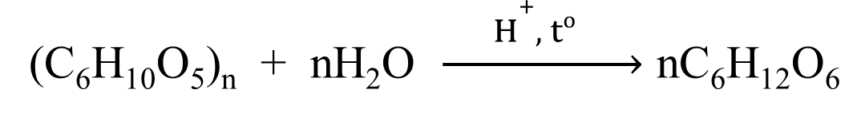
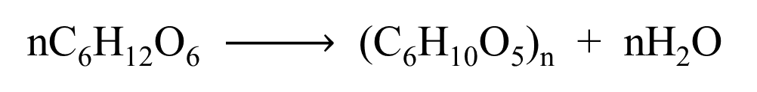
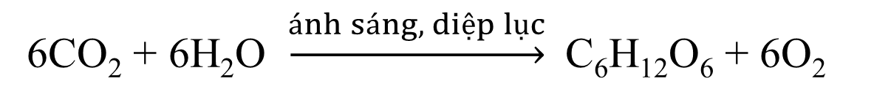
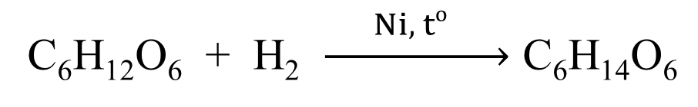
Bài tập 4: Viết phương trình hóa học theo sơ đồ sau:
CO₂ $\underset{→}{(1)}$ C₆H₁₂O₆ $\underset{→}{(2)}$ tinh bột $\underset{→}{(3)}$ glucozơ $\underset{→}{(4)}$ sobitol
1
6CO₂ + 6H₂O $\underset{→}{ánh sáng, diệp lục}$C₆H₁₂O₆ + 6O₂
2
nC₆H₁₂O₆ (C₆H₁₀O₅)_{n} + nH₂O
3
(C₆H₁₀O₅)_{n} + nH₂O $\underset{→}{ H+, to }$ nC₆H₁₂O₆
4
C₆H₁₂O₆ + H₂ $\underset{→}{ Ni, to }$ C₆H₁₄O₆
Trường CĐ Lý Tự Trọng Tp.HCM

Slide 30
Bài tập 5: Khi thủy phân saccarozơ, thu được 270 gam hỗn hợp glucozơ và fructozơ. Tính khối lượng saccarozơ đã thủy phân.
Giải:
H⁺, t⁰
C₁₂H₂₂O₁₁
+
+
H₂O
C₆H₁₂O₆
C₆H₁₂O₆
(Enzim)
x mol
x mol
x mol
Ta có: m glucozơ + m fructozơ = 270
→ 180x + 180x = 270 → x = 0,75 mol
→ m saccarozơ = n x M = 0,75 x 342 = 256,5 g
Trường CĐ Lý Tự Trọng Tp.HCM

Slide 31
Bài tập 6: Saccarozơ có thể tác dụng được với chất nào sau đây và viết phương trình hóa học minh họa.
A. Cu(OH)₂
B. AgNO₃ trong dung dịch amoniac
C. H₂ xúc tác Ni, đun nóng
A
2C₁₂H₂₂O₁₁
+
Cu(OH)₂
(C₁₂H₂₁O₁₁)₂Cu
H₂O
+
2
Đồng-saccarat
Trường CĐ Lý Tự Trọng Tp.HCM

Slide 32
Bài tập 7: Hãy chọn một thuốc thử để nhận biết các dung dịch: glucozơ, anđehit axetic, glixerol và propanol.
Giải:
Chất cần tìm
 | Glucozơ | glixerol | fomanđehit | propanol
Cu(OH)₂, nhiệt độ thường | dd màu xanh lam | dd màu xanh lam | Không hiện tượng | Không hiện tượng
Cu(OH)₂, đun sôi | ↓ đỏ gạch | Không hiện tượng | ↓ đỏ gạch | Không hiện tượng
Thuốc thử
Trường CĐ Lý Tự Trọng Tp.HCM

Slide 33
CHƯƠNG TRÌNH KHỞI ĐỘNG
TỔNG KẾT
Qua bài học này, học sinh cần đạt được những kiến thức cơ bản sau:
1. Viết được công thức cấu tạo các cacbohidrat điển hình
như glucozơ, fructozơ, saccarozơ.
2. Viết được phương trình phản ứng thể hiện tính chất hóa học của glucozơ, fructozơ, saccarozơ, tinh bột, xenlulozơ và vận dụng để giải được các bài tập liên quan.
Trường CĐ Lý Tự Trọng Tp.HCM

Slide 34


CHƯƠNG TRÌNH KHỞI ĐỘNG
BÀI TẬP OFFLINE
Bài tập 6, 7, 8
(Bài giảng tuần 1 - trang 8)
Trường CĐ Lý Tự Trọng Tp.HCM

Slide 35
CHƯƠNG TRÌNH KHỞI ĐỘNG
NỘI DUNG CHUẨN BỊ
Bài 66. AMIN
1
Khái niệm, phân loại và danh pháp
2
Tính chất vật lí
3
CT phân tử và tính chất hóa học
Trường CĐ Lý Tự Trọng Tp.HCM

Slide 36

CHÚC CÁC EM HỌC TỐT!

